Slide 1
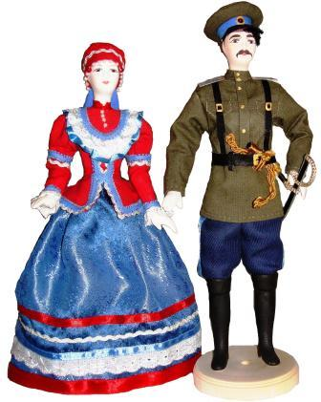

Slide 2
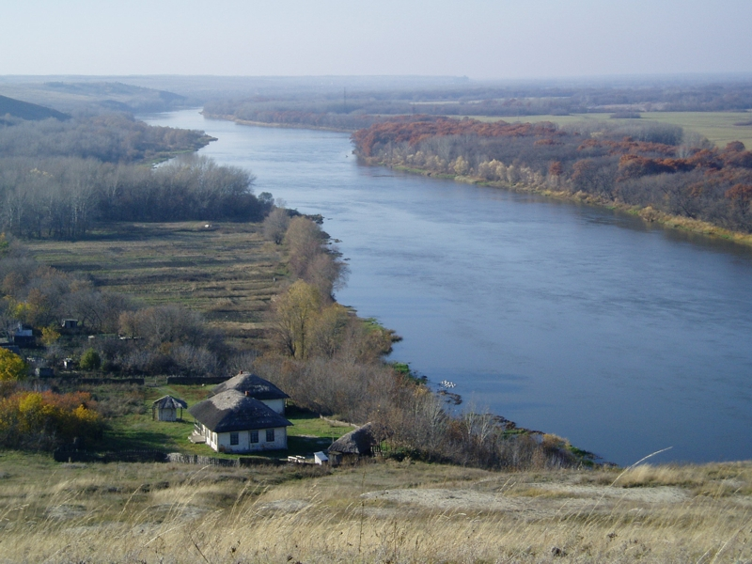
В давние времена, в наши края бежали со всей России люди от тяжёлой жизни. Они селились по берегам рек нашего края.
Дон – наш Батюшка

Slide 3
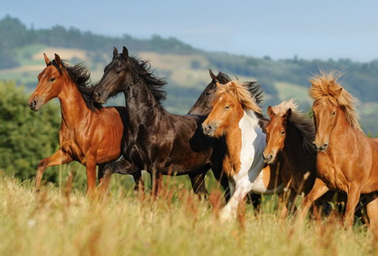

Slide 4
Закончи пословицу
«Терпение и труд…» (всё перетрут)
«Землю красит солнце…» (а человека труд)
«Делу время…» (а потехе час)
«Кто не работает…» (тот не ест)
«Без труда…» (не вынешь рыбку из пруда)
«Больше дела…» (меньше слов)
«Хочешь есть калачи…» (не сиди на печи)

Slide 5
Промысел – это добыча чего-либо или охота. Это то, что можно взять у природы.

Slide 6
Кузнечное ремесло.
На Дону наиболее широкое распространение получила ковань – кузнечное дело. В древности очень ценилось железо и изделия из него. Кузнецы были главными мастерами. Они изготавливали все необходимое для быта – замки, ухваты, ножи, топоры, гвозди, подковы. В кузнице всегда темно, потому что в темном помещении можно уловить то мгновение, когда металл приобретает нужный цвет и готов для ковки. Кубанские кузнецы и в наши дни плетут кружева из металла.

Slide 7
Фото кузнечное дело

Slide 8
Лозоплетение.
Главную роль в плетении играла ивовая лоза. Из нее делали колыбельки, погремушки, корзины, короба, емкости для хранения зерна.
В лозоплетении применяли не только ивовый прут, но и камыш, солома.
Современные мастера достойно продолжают традиции кубанского лозоплетения.

Slide 9
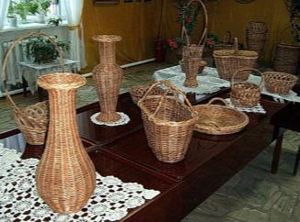

Slide 10
Гончарное ремесло
Гончарное ремесло на Дону было распространено в местах, где имелась глина. Из глины делали простую посуду, незатейливые игрушки для детей, сувениры.
Из глиняной посуды самым распространенным был «глечик» - горшок с высоким широким горлом. В этой посуде хранили молоко, сметану.

Slide 11
